Slide 1
LAWATAN ROH KUDUS
(PENTAKOSTA)
Kisah Para Rasul 2:38-47

Slide 2
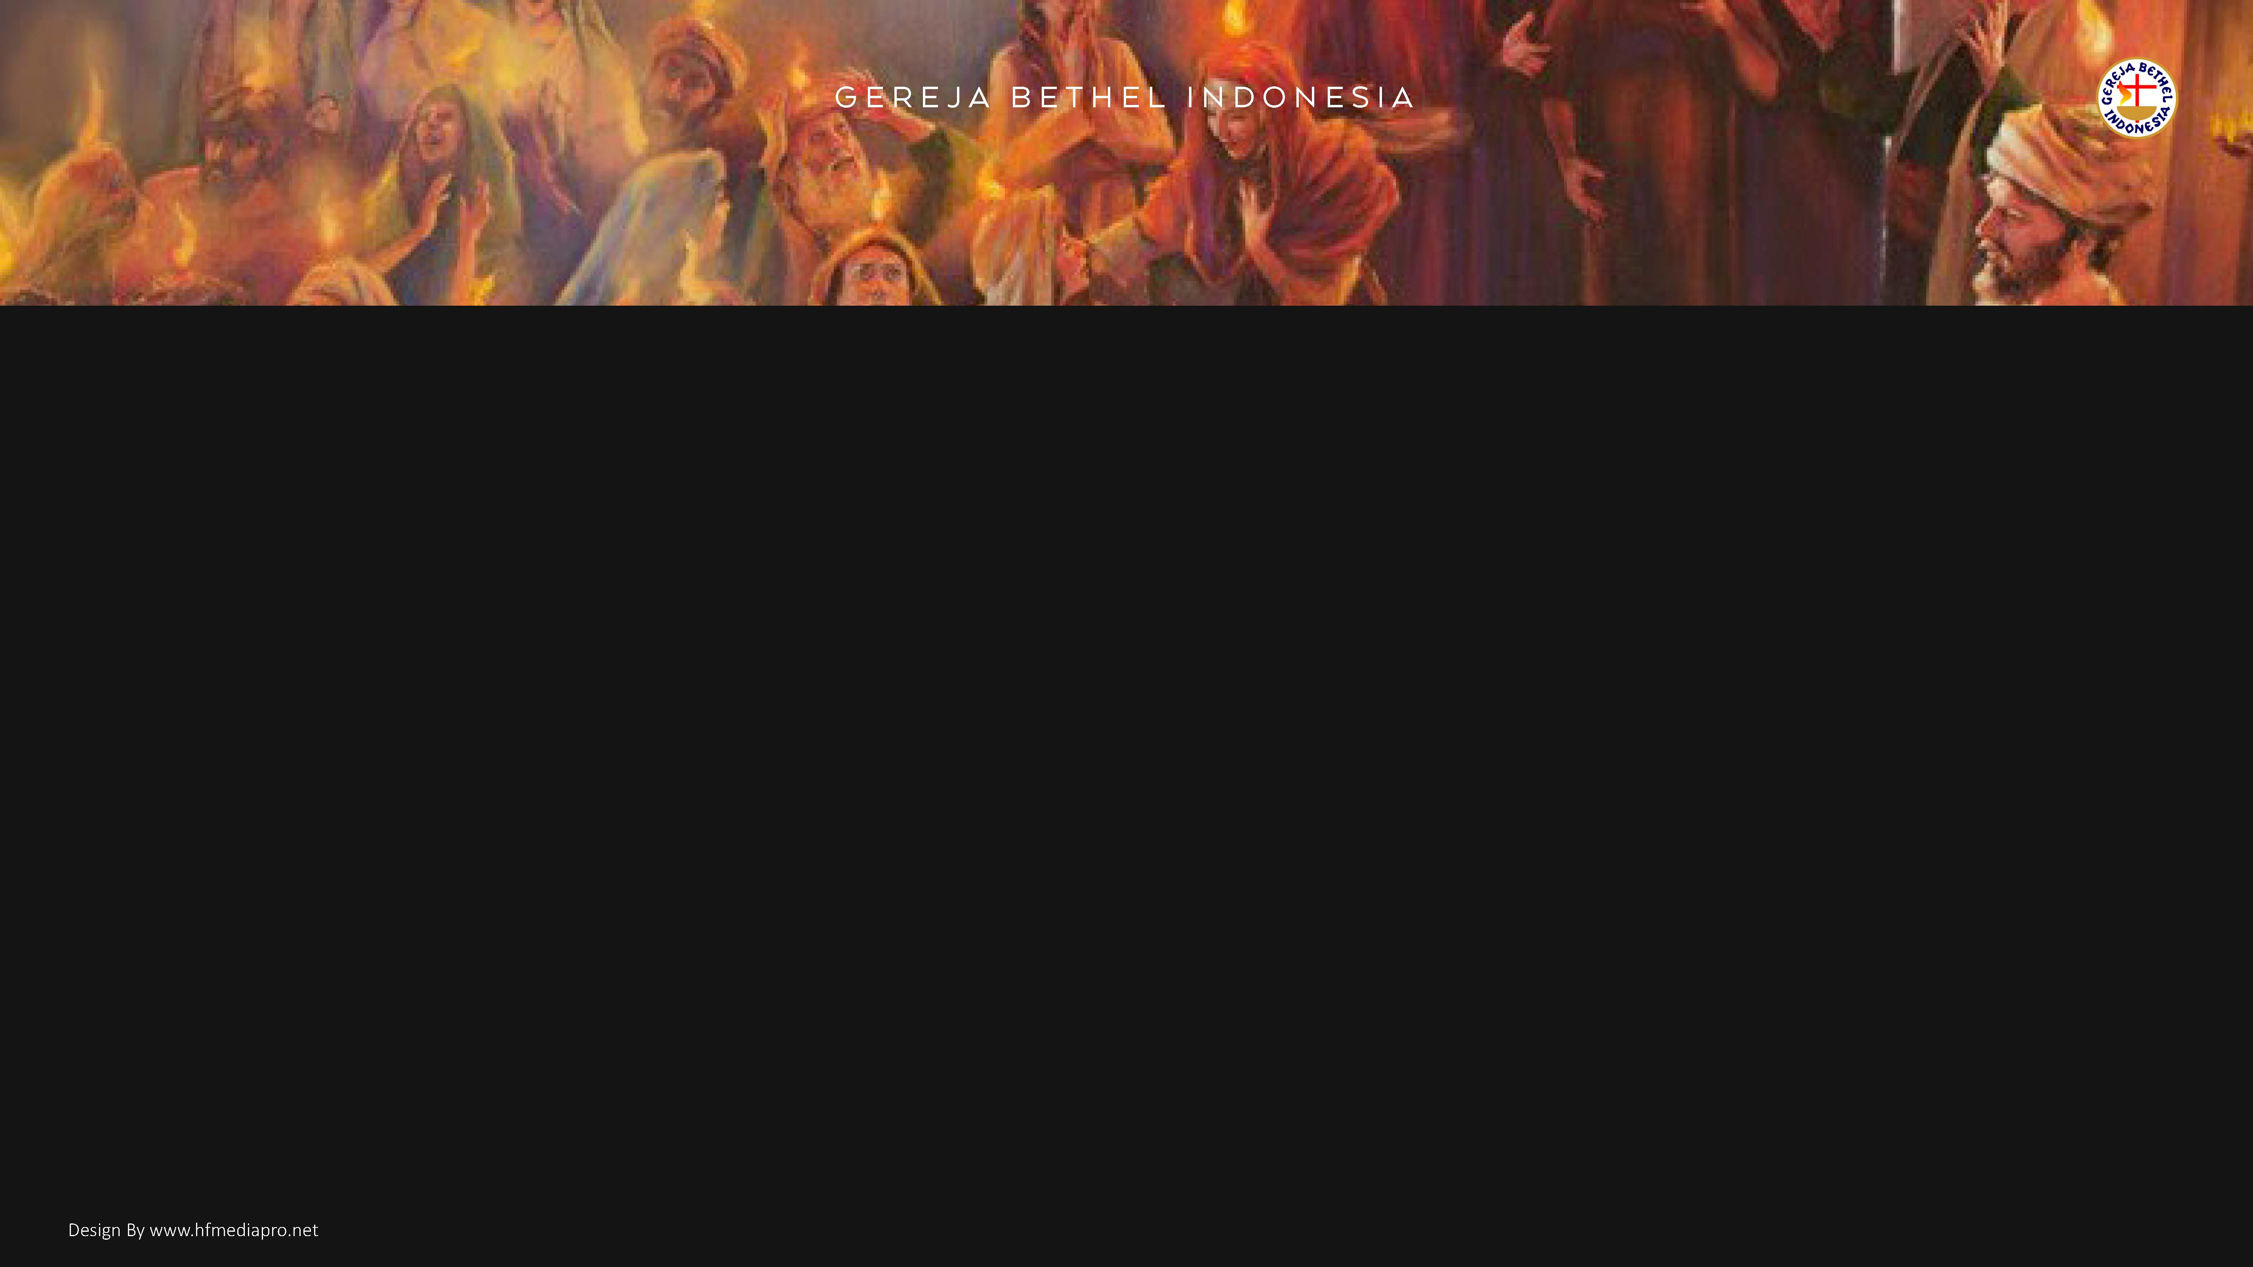
Ketika tiba hari Pentakosta, semua orang percaya berkumpul di satu tempat. Tiba-tiba turunlah dari langit suatu bunyi seperti tiupan angin keras yang memenuhi seluruh rumah, di mana mereka duduk; dan tampaklah kepada mereka lidah-lidah seperti nyala api yang bertebaran dan hinggap pada mereka masing-masing. Maka penuhlah mereka dengan Roh Kudus, lalu mereka mulai berkata-kata dalam bahasa-bahasa lain, seperti yang diberikan oleh Roh itu kepada mereka untuk mengatakannya. (KPR 2:1-4)

Slide 3
Kitab Kisah Para Rasul mencatat bagaimana gereja-Nya berdiri dan melewati perjalanan sejarah yang luar biasa.
Mereka dilawat Roh Kudus sebagaimana telah dinubuatkan dalam Perjanjian Lama dan digenapi pada hari pentakosta.
APA CIRI-CIRI ORANG YANG
MENGALAMI LAWATAN ROH KUDUS:

Slide 4
BERTOBAT DARI DOSA
01
“Jawab Petrus kepada mereka: "Bertobatlah dan hendaklah kamu masing-masing memberi dirimu dibaptis dalam nama Yesus Kristus untuk pengampunan dosamu, maka kamu akan menerima karunia Roh Kudus.” (KPR 2:38).
Roh Kudus menyadarkan seseorang akan dosa-dosanya. Ketika Ia melawat, salah satu hal yang dikerjakan-Nya adalah membongkar dosa-dosa yang sengaja disembunyikan oleh pelakunya.

Slide 5
02
BERTEKUN DALAM FIRMAN
Mereka bertekun dalam pengajaran rasul-rasul dan dalam persekutuan. (KPR. 2:42)
Seseorang yang dilawat Roh Kudus, akan terlihat nyata menjadi orang yang semakin mencintai firman-Nya. Mereka dengan kesadaran akan merenungkan firman itu siang dan malam dalam hidupnya.

Slide 6
BERSEKUTU DENGAN SESAMA
03
“Dengan bertekun dan dengan sehati mereka berkumpul tiap-tiap hari dalam Bait Allah.” (KPR. 2:46)
Lawatan Roh Kudus menyadarkan mereka akan kesalingtergantungan satu dengan yang lain, tidak bisa hidup sendiri-sendiri sebagai murid Kristus.
Bersekutu dengan sesama untuk berbagi, untuk saling menguatkan dan untuk saling meneguhkan.

